Slide 1

МОБИЛЬНОЕ ОБУЧЕНИЕ.
СОЗДАНИЕ И ИСПОЛЬЗОВАНИЕ МОБИЛЬНЫХ УПРАЖНЕНИЙ И ПОДКАСТОВ
Логинова А.В.

Slide 2
СОДЕРЖАНИЕ
Мобильное обучение
Преимущества мобильных тестов и заданий
Цели интеграции мобильных технологий
Мобильные устройства
Методика интеграции мобильных технологий
Инструменты для создания мобильных упражнений
Практические рекомендации
Преимущества записи подкастов
Алгоритм создания подкастов
Практические рекомендации

Slide 3
МОБИЛЬНОЕ ОБУЧЕНИЕ
just-in-time
just enough
just-for-me
e-learning vs m-learning

Slide 4
ПРЕИМУЩЕСТВА МОБИЛЬНОГО ОБУЧЕНИЯ
мгновенный доступ;
постоянная обратная связь;
учет индивидуальных особенностей студента;
экономия учебного аудиторного времени;
повышение мотивации обучаемых;
формирование медиаграммотности учащихся;
развитие творческих способностей;
организация автономного обучения.

Slide 5
ЦЕЛИ ИНТЕГРАЦИИ МОБИЛЬНЫХ ТЕХНОЛОГИЙ
для связи в удобное время и в любом месте, что расширяет возможности коллективной работы;
для оптимизации использования, имеющихся у обучающихся мобильных средств;
для компактного хранения материала, который оказывается всегда под рукой;
для интенсификации процесса обучения;
для соответствия развития уровня образования современному социальному заказу и интересам учащихся, которые повсеместно пользуются мобильными устройствами.

Slide 6
МОБИЛЬНЫЕ УСТРОЙСТВА
телефон
смартфон
ноутбук
планшетный компьютер
eReader
PDA
MP3 плеер
и т.д.

Slide 7
МЕТОДИКА ИНТЕГРАЦИИ МОБИЛЬНЫХ ТЕХНОЛОГИЙ
мобильные справочные материалы (словари, энциклопедии, переводчики);
мобильные коммуникативные сервисы (инструменты Google, социальные сети, блоги, Student Response Systems (SRS));
мобильные упражнения (mobile study, mobile quizzes & polls);
мобильные подкасты и видеокасты;
мобильные динамические программы.

Slide 8
ИНСТРУМЕНТЫ ДЛЯ СОЗДАНИЯ МОБИЛЬНЫХ УПРАЖНЕНИЙ
Платформа
Mobile study: www.mobilestudy.org
Подкасты
Voxopop: www.voxopop.com
Podomatic: www.podomatic.com

Slide 9
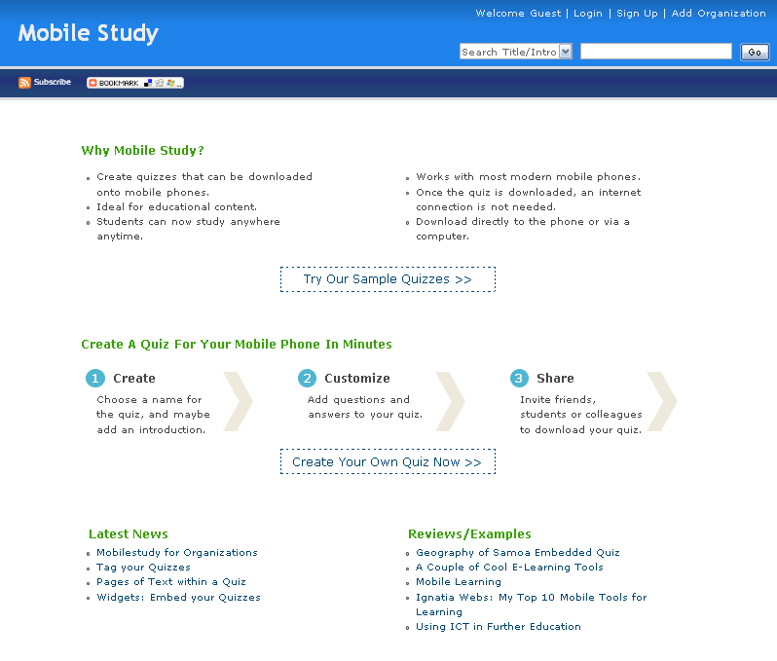
ПРАКТИЧЕСКИЕ РЕКОМЕНДАЦИИ
www.mobilestudy.org

Slide 10
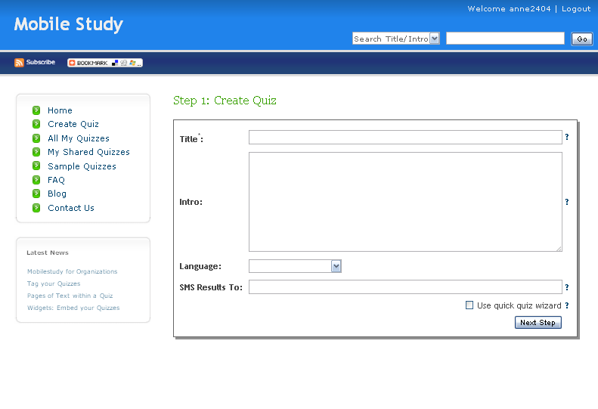
ПРАКТИЧЕСКИЕ РЕКОМЕНДАЦИИ
Шаг 1: ваш мобильный тест

Slide 11
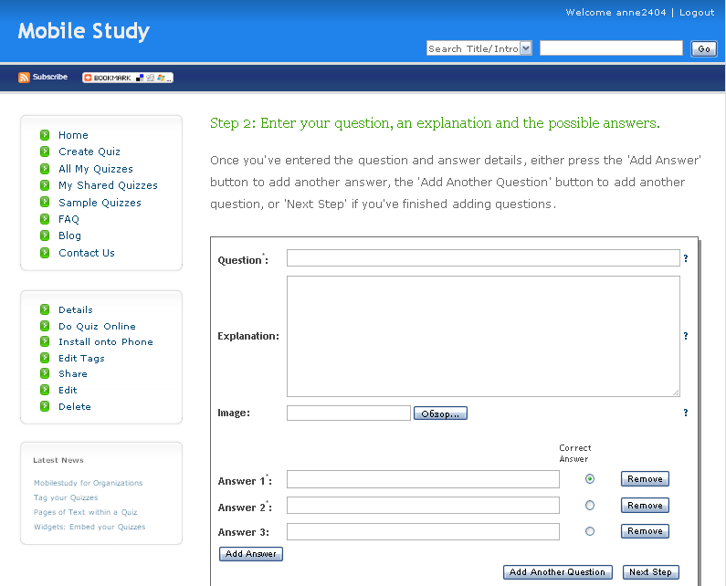
ПРАКТИЧЕСКИЕ РЕКОМЕНДАЦИИ
Шаг 2: вопросы теста

Slide 12
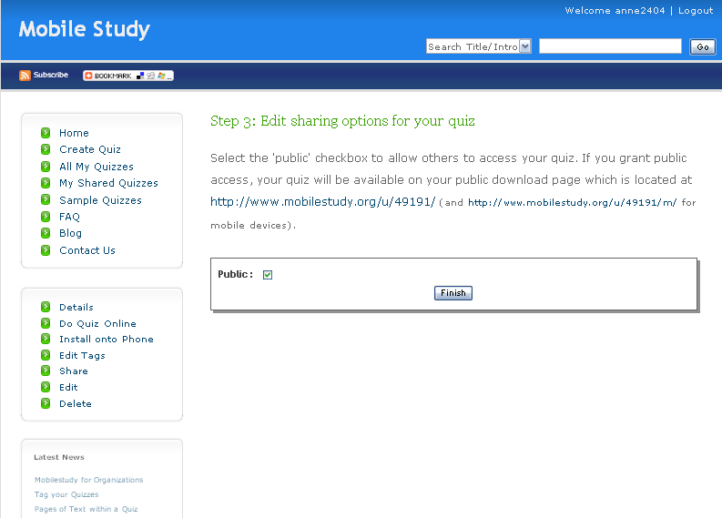
ПРАКТИЧЕСКИЕ РЕКОМЕНДАЦИИ
Шаг 3: ссылки на тест

Slide 13
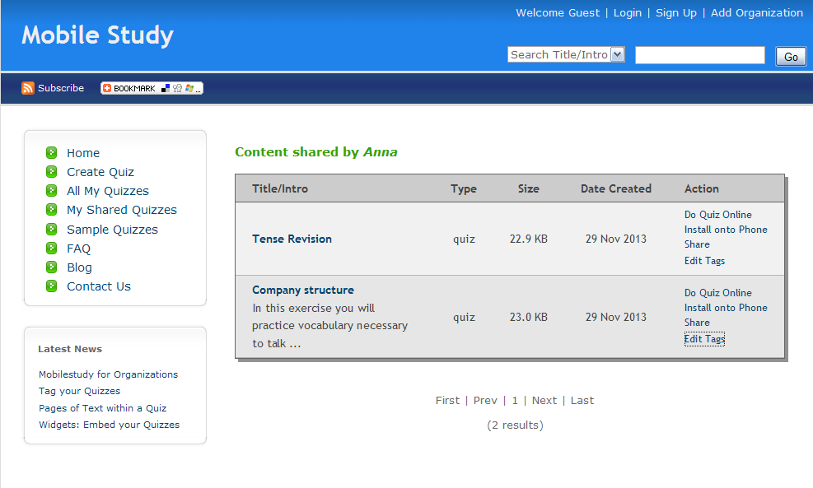
ПРАКТИЧЕСКИЕ РЕКОМЕНДАЦИИ
Шаг 4: http://www.mobilestudy.org/u/48031/

Slide 14
ПРEИМУЩЕСТВА ЗАПИСИ ПОДКАСТОВ
возможность сфокусироваться на фонетике;
повышение мотивации при подготовке речи;
контроль ошибок;
экономия времени на уроке;
доступность материалов для последующей работы с ними и контроля речи в динамике.

Slide 15
АЛГОРИТМ СОЗДАНИЯ ПОДКАСТОВ
формулировка цели задания;
подготовительный этап: информация по теме, языковой материал);
формулировка установки задания (ссылки на материалы, формат записи: монолог / диалог, продолжительность, и т.д.);
составление плана речи;
самостоятельная проверка ошибок;
тренировка проговаривания;
запись речи;
выделение ошибок преподавателем;
работа над ошибками;
последующее использование записи.

Slide 16
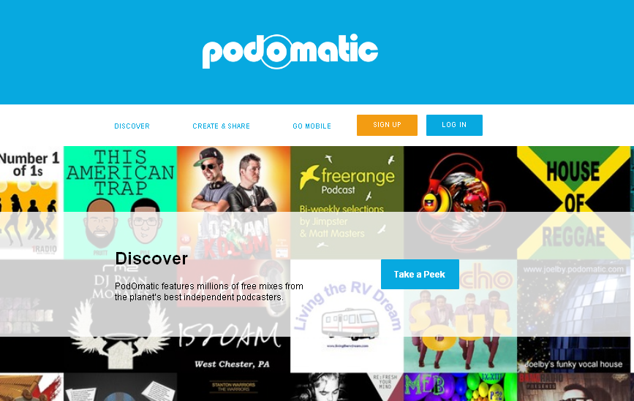
ПРАКТИЧЕСКИЕ РЕКОМЕНДАЦИИ
www.podomatic.com

Slide 17
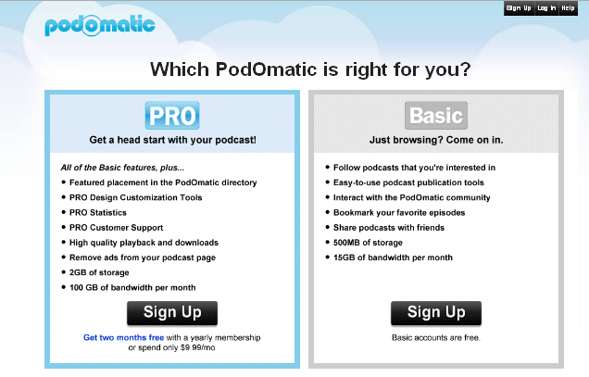
ПРАКТИЧЕСКИЕ РЕКОМЕНДАЦИИ
Шаг 1: регистрация

Slide 18
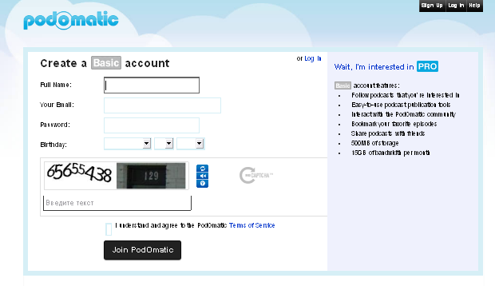
ПРАКТИЧЕСКИЕ РЕКОМЕНДАЦИИ
Шаг 2: продолжение регистрации

Slide 19
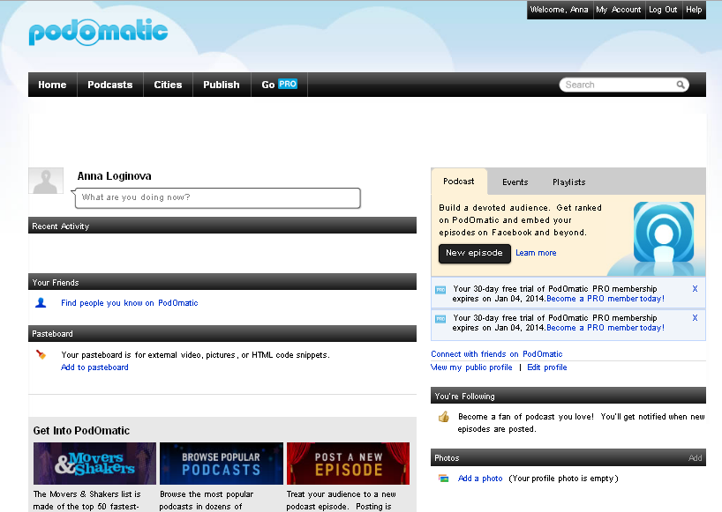
ПРАКТИЧЕСКИЕ РЕКОМЕНДАЦИИ
Шаг 3: ваш профиль

Slide 20
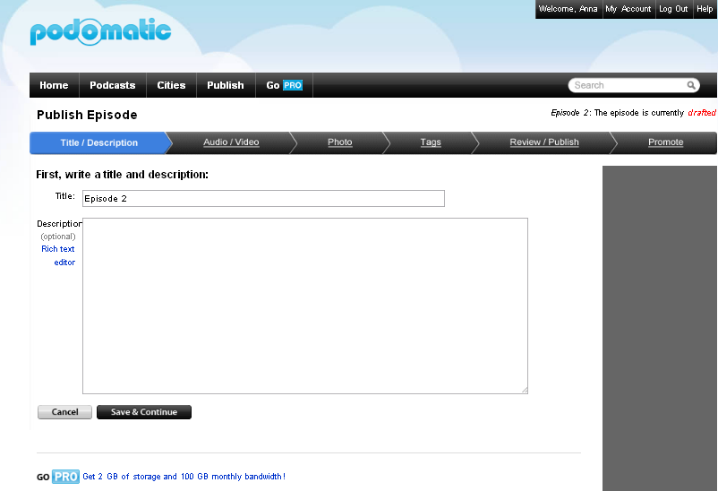
ПРАКТИЧЕСКИЕ РЕКОМЕНДАЦИИ
Шаг 4: создание подкаста

Slide 21

ПРАКТИЧЕСКИЕ РЕКОМЕНДАЦИИ
www.voxopop.com

Slide 22
www.mobilestudy.org www.podomatic.com www.voxopop.com www.delicious.com www.polleverywhere.com www.wordle.net
ПОЛЕЗНЫЕ ССЫЛКИ

Slide 23
МОБИЛЬНОЕ ОБУЧЕНИЕ.
СОЗДАНИЕ И ИСПОЛЬЗОВАНИЕ МОБИЛЬНЫХ УПРАЖНЕНИЙ И ПОДКАСТОВ
Логинова А.В
anne2404@mail.ru.

